Slide 1
Anwendertagung 2015
Herzlich Willkommen
zur Anwendertagung 2015
Referent: Roland Arends
X-tanken International

Slide 2
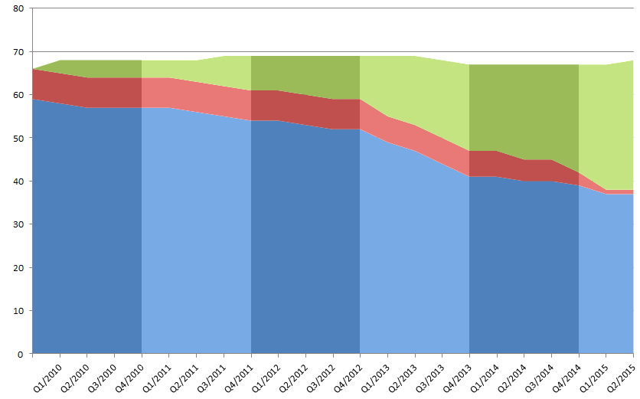
Rückblick: Anzahl Installationen
X-tanken Int.
STK
XTK
2010
2011
2012
2013
2014
2015

Slide 3
Seit 2014: Viele Kleinigkeiten
Neue Schnittstellen:
SEPA-Format „Deutsche Kreditwirtschaft 2.8“ eingefügt
Vorbereitung auf Fibunet Version 5
Tankdatenformat „Tankpool 24 Version 2.1“ mit Fahrername
Neues „Verzeichnis der erreichbaren Zahlungsdienstleister“ der Deutschen Bundesbank
Neues Whitelist-Format für „TankNetz Deutschland“
Neue Auswertungen:
Vorkasse-Auswertung für Prepaid-Abwicklung über das Modul Guthabenverwaltung.
Neue Auswertung: Kunden-/Kartenliste
Neue Funktionen:
Berücksichtigung der Zollsteuer in X-tanken Int.
Nachdruck weiterer Rechnungsdokumente (Produktübersicht, Reverse-Charge Dokumente etc.)
Verbrauchsberechnung auf mehrere Sorten erweitert

Slide 4
Seit 08/2014: X-tanken Nachtlauf
Allgemein
Bereinigung nicht mehr benötigter Dateien
Reorganisation von Protokolldateien
Modul Whitelist
Komplettausgabe der Whitelist (nur für bestimmte Formate)
Modul Auto-Import
Automatischer Tankdaten-Import (optionales Modul)
Ausgabe X-daten
Ausgabe aller konfigurierten Tabellen
Geplant:
Nachträglich eingegebene Einkaufspreise ausbreiten

Slide 5
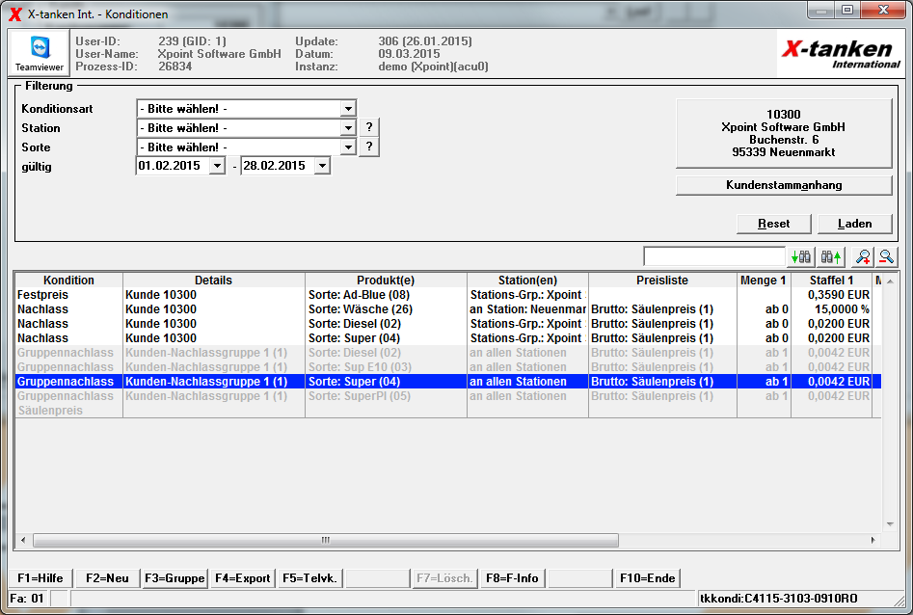
Seit 11/2014: Konditionsübersicht
Tabelle nicht sortierbar!
Darstellung nach der Konditionshirarchie

Slide 6
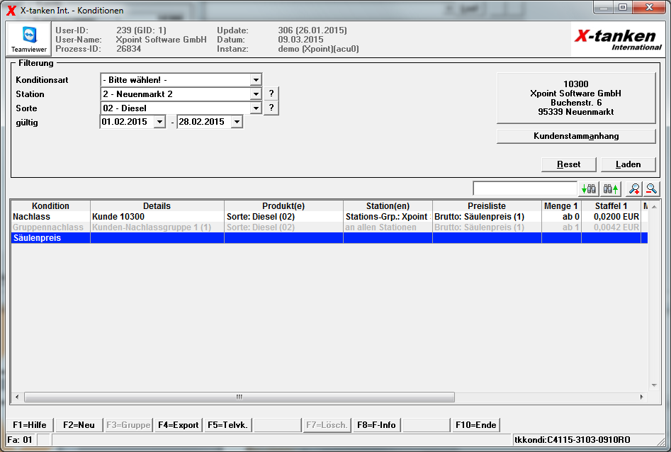
Seit 11/2014: Konditionsübersicht
Filterung hilft bei der Suche nach einer speziellen Kondition

Slide 7
NEU: Suche in allen Tabellen
Rückwärts suchen
Vorwärts suchen
Suchbegriff

Slide 8
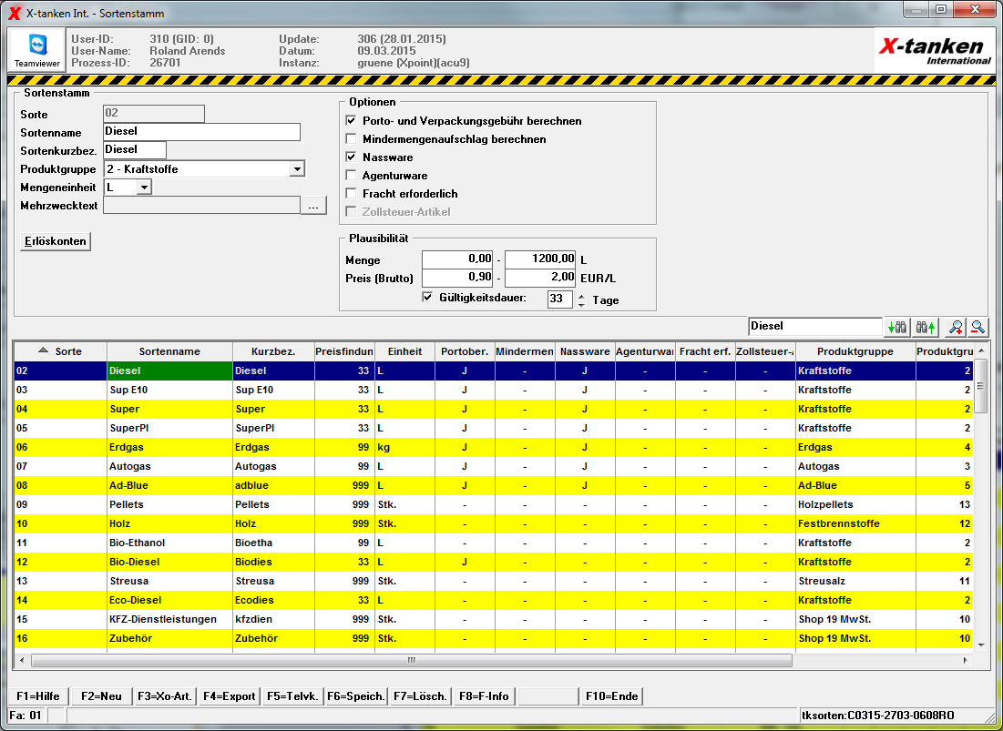
NEU: Suche in allen Tabellen
Markierung der Zelle, in der der Suchbegriff gefunden wurde

Slide 9
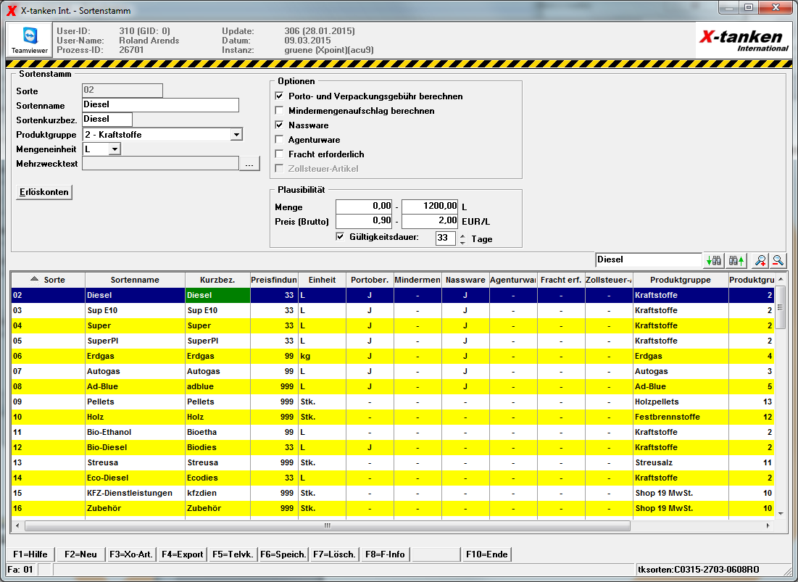
NEU: Suche in allen Tabellen
Suchvorgang erfolgt Zelle für Zelle…

Slide 10
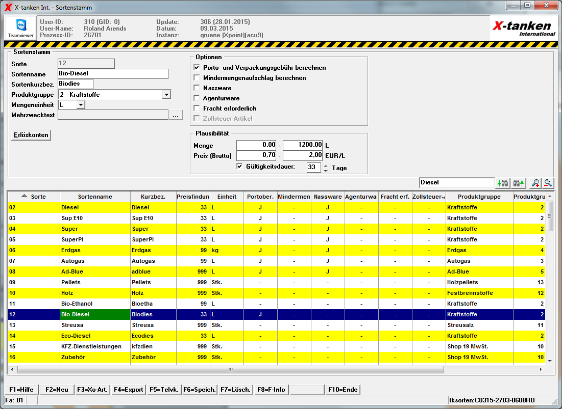
NEU: Suche in allen Tabellen
Gefunden wird alles was den Suchbegriff enthält.
…und Zeile für Zeile

Slide 11
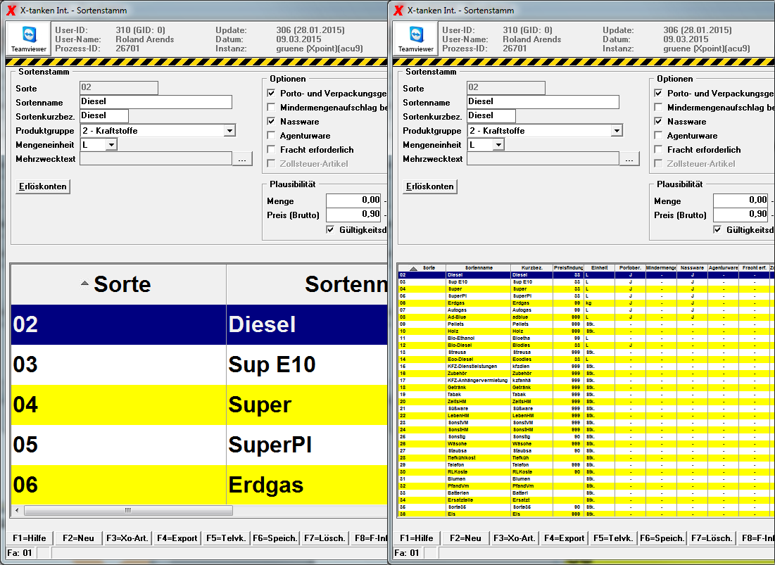
NEU: Zoom
bis Schriftgröße 25
bis Schriftgröße 5

Slide 12
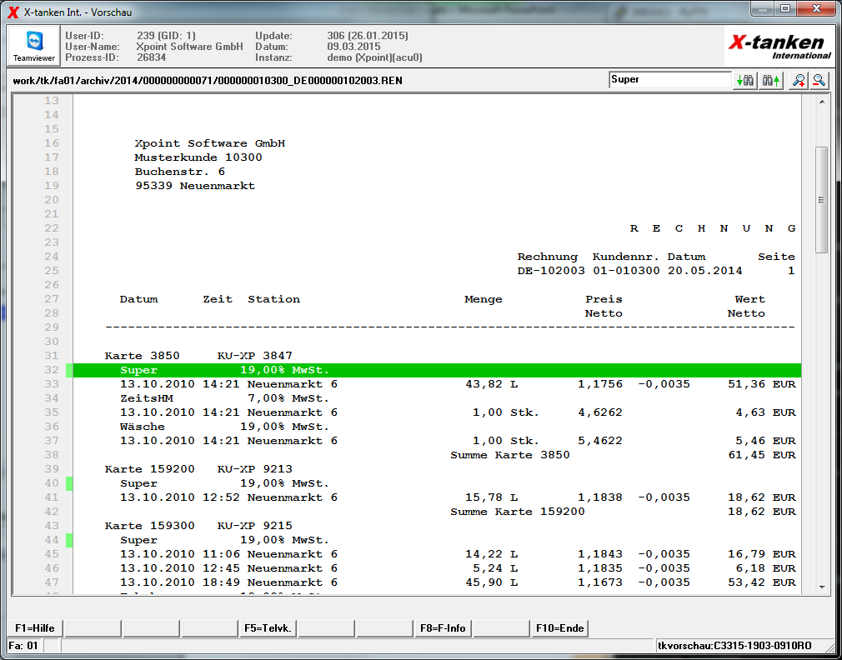
NEU: Rechnungsvorschau (aus Archiv)
Markierung aller Fundstellen am Zeilenanfang

Slide 13
Workshops
1. Workshop
2. Diskussionsforum
14:00 Uhr
14:30 Uhr
Zielgruppe:
Für Interessierte
Für Nutzer des alten XTK
Zielgruppe:
Für Nutzer des X-tanken Int.
und solche die es werden wollen
Themen:
Stammdatenpflege
Tankdaten bearbeiten
Ablauf der Faktura
Auswertungen
Fragen & Antworten
Themen:
Kartenvertrag
Kundenstammblatt
Erfassung von Wegfahrern
Fixkosten-Abrechnung

Slide 14
Anwendertagung 2015
Vielen Dank für Ihre Aufmerksamkeit!

